Slide 1

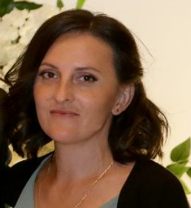
Портфоліо викладача спецдисциплін ВСП “Любешівський ТФК ЛНТУ”
Остапук Нелі
Григорівни

Slide 2
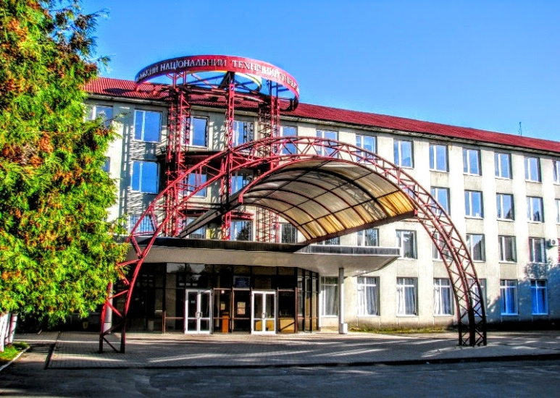
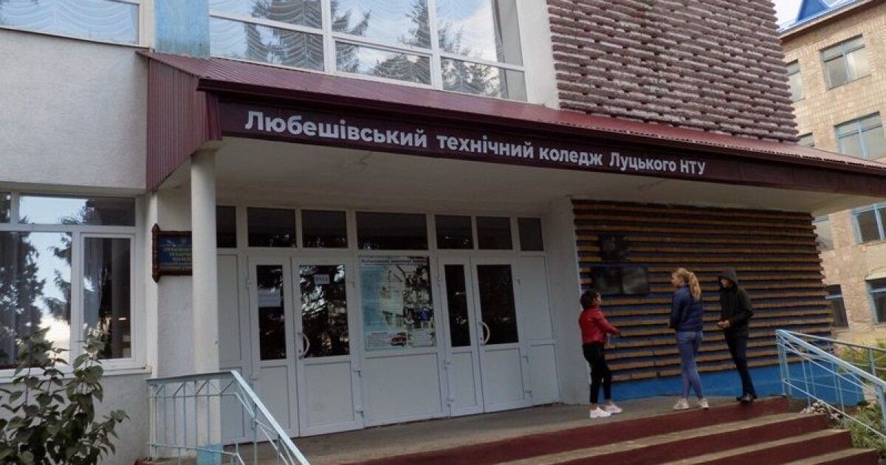
Загальні відомості про викладача
Рік народження: 1986
Освіта: У 2009 р. закінчила Луцький національний технічний університет і отримала повну вищу освіту за спеціальністю “Обладнання лісового комплексу” та здобула кваліфікацію спеціаліста
Початок роботи в ВСП “Любешівський ТФК ЛНТУ”: 2014 рік
Посада: викладач пецдисциплін
Попередня атестація: 2022 р
Категорія: I
Стаж безперервної педагогічної: 10 років

Slide 3


Моя педагогічна філософія:
розвивати, навчати і виховувати одночасно;
максимально враховувати індивідуальні особливості учнів та студентів;
всебічно розвивати творчі здібності учнів та студентів.
Педагогічне кредо
“Людина, що не знає нічого, може
навчитися; справа тільки в тому,
щоб запалити в ній бажання
вчитися”
Д. Дідро,
французький філософ

Slide 4

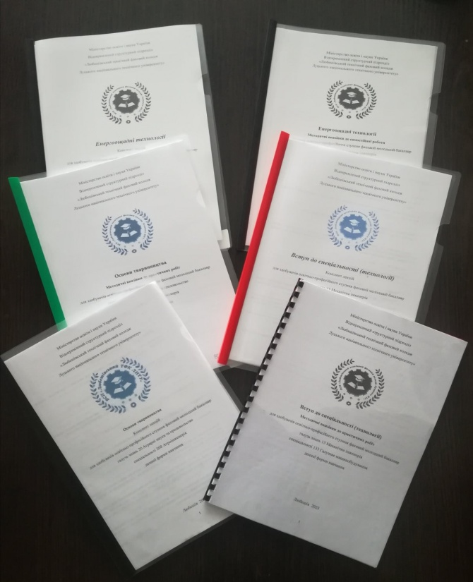
1.Навчально-методична робота 1.1. Навчально-методичні розробки
В міжатестаційний період мною видано ряд навчально-
методичних розробок, зокрема:
1. Конспект лекцій з дисципліни «Основи технічної творчості»
(2022р.)
2. Методичні вказівки до виконання практичних робіт з
дисципліни «Основи технічної творчості» (2022р.)
3. Опорний конспект з предмета «Охорона праці» (2023р).
4. Конспект лекцій з дисципліни «Автоматизація виробництва» (2023р.).
5. Методичні вказівки до виконання практичних робіт з дисципліни «Автоматизація виробництва» (2023р.).
6. Конспект лекцій з дисципліни «Охорона праці» (2023р.).
7. Конспект лекцій з дисципліни «Основи технічної творчості» (2023р.).
8. Методичні вказівки до виконання практичних робіт з дисципліни «Основи технічної творчості».
9. Конспект лекцій з дисципліни «Машини і обладнання для переробки с/г продукції» (2023р.).

Slide 5
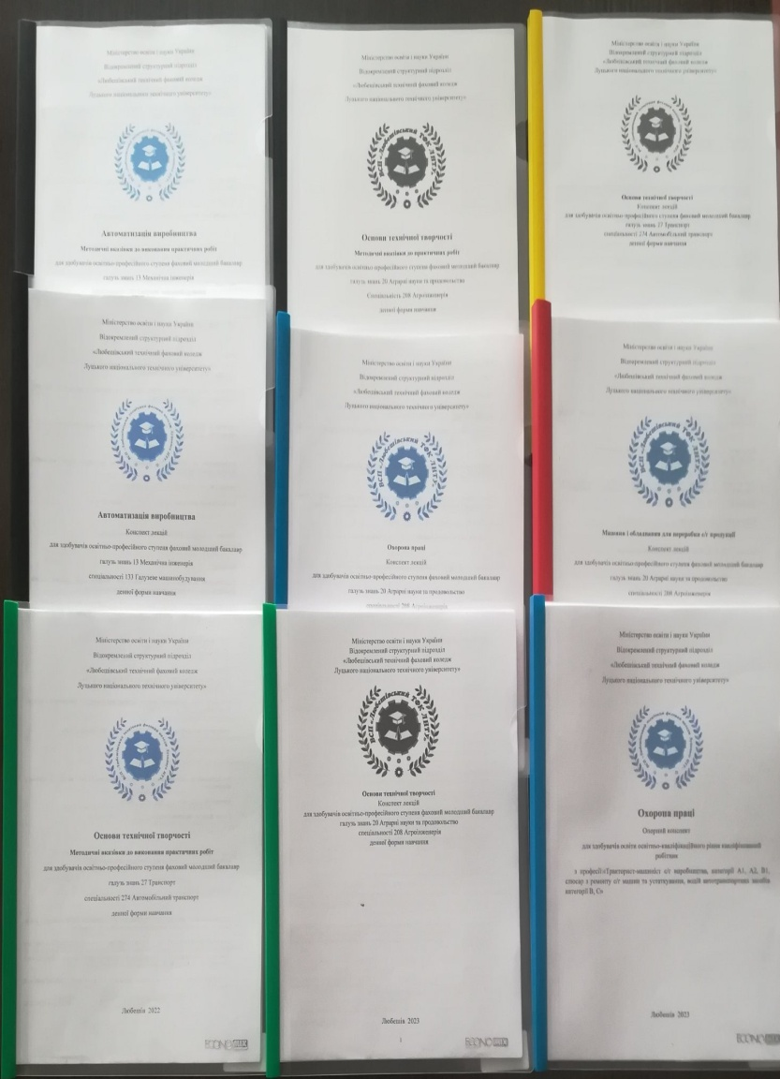
1.1. Навчально-методичні розробки
10. Конспект лекцій з дисципліни «Основи тваринництва» (2023р.).
11. Методичні вказівки до практичних робіт з дисципліни: «Основи тваринництва» (2023р.).
12. Конспект лекцій з дисципліни «Вступ до спеціальності» (2023р.).
13. Методичні вказівки до виконання практичних робіт з дисципліни «Вступ до спеціальності» (2023р.).
14. Методичні вказівки до контрольних робіт з дисципліни «Вступ до спеціальності» (2023р.).
15. Методичні вказівки до самостійної роботи з дисципліни «Вступ до спеціальності» (2023р.).
16. Конспект лекцій з дисципліни «Енергоощадні технології» (2023р.).
17. Методичні вказівки до виконання практичних робіт з дисципліни «Енергоощадні технології» (2023р.).
18. Методичні вказівки до самостійної роботи з дисципліни «Енергоощадні технології» (2023р.).

Slide 6
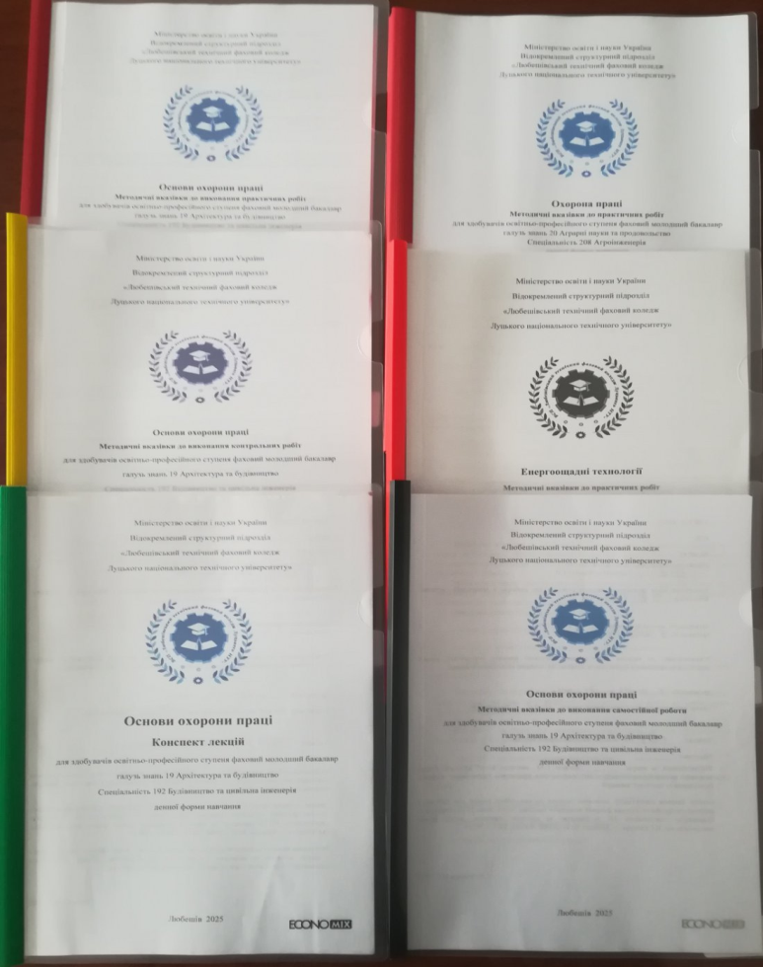
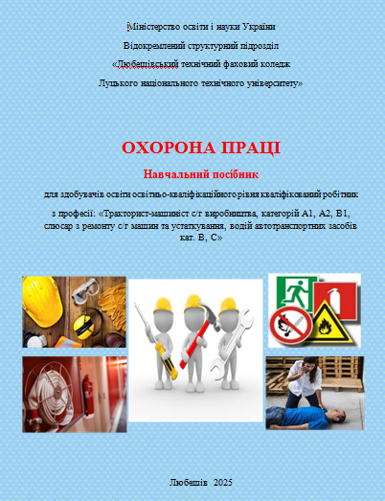
1.1.Навчально-методичні розробки
19. Методичні вказівки до контрольних робіт з дисципліни «Енергоощадні технології» (2023р.).
20. Конспект лекцій з дисципліни «Основи охорони праці» (2025р).
21. Методичні вказівки до виконання практичних робіт з дисципліни «Основи охорони праці» (2025 р).
22. Методичні вказівки до самостійної роботи з дисципліни «Основи охорони праці» (2025 р).
23. Методичні вказівки до виконання контрольних робіт з дисципліни «Основи охорони праці» (2025 р).
24. Методичні вказівки до виконання практичних робіт з дисципліни «Охорона праці» (2025 р).
25. Навчальний посібник з предмета «Охорона праці» (2025 р).

Slide 7
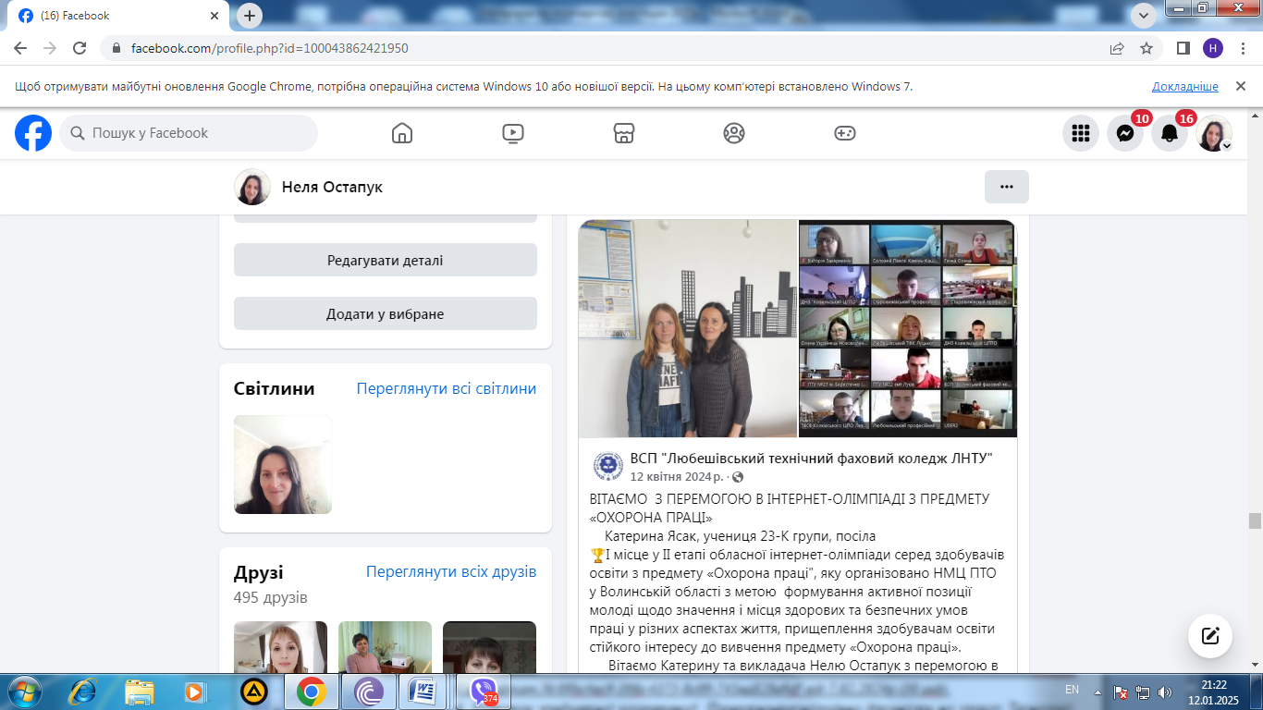
1.2. Олімпіади, конкурси
У квітні 2024 року підготувала переможця обласної інтернет-олімпіади з предмету «Охорона праці» (Ясак Катерина, учениця 23-К групи зайняла I місце в II етапі олімпіади).

Slide 8
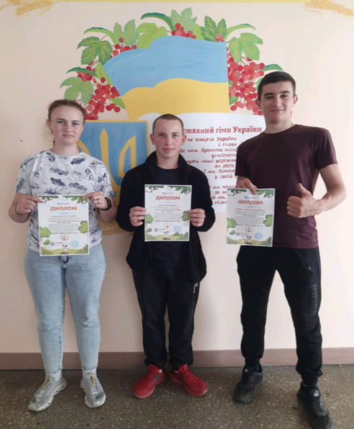
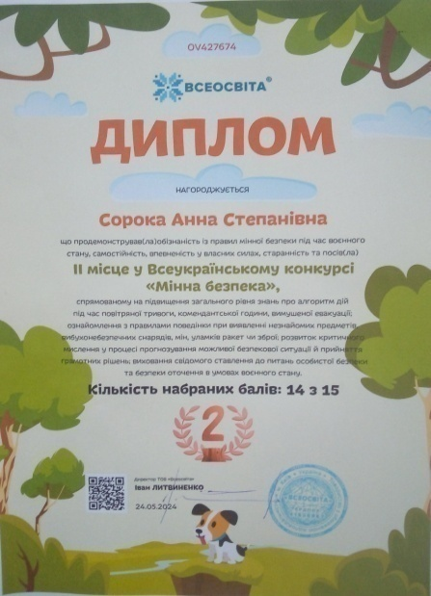
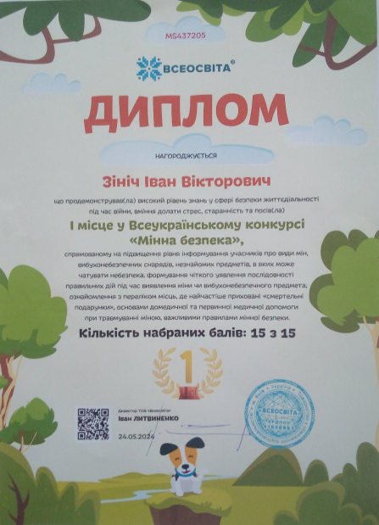
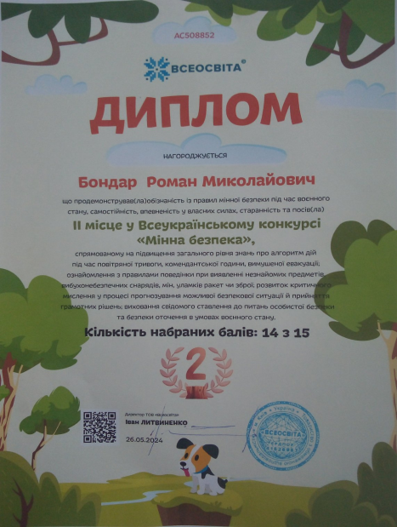
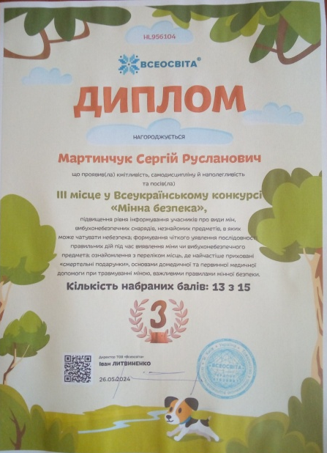
1.2. Олімпіади, конкурси
У травні 2024 року підготувала переможців Всеукраїнського конкурсу «Мінна безпека»:
1. Зініч Іван Вікторович, ЗО 24-ГМ-Ф групи – I місце
2. Сорока Анна Степанівна, ЗО 24-ГМ-Ф групи - II місце
3. Бондар Роман Миколайович, ЗО 23-А-Ф групи - II місце
4. Мартинчук Сергій Русланович, ЗО 24-ГМ-Ф групи - III місце

Slide 9
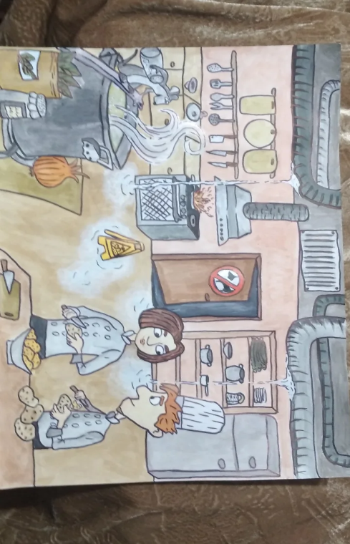
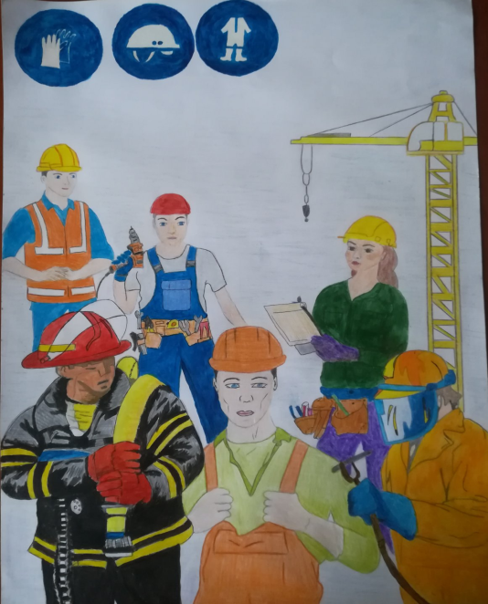
1.2. Олімпіади, конкурси
1. У березні 2023 року керівництво роботою учня 16 групи Андрусика Владислава, який взяв участь у всеукраїнському конкурсі дитячих малюнків «Охорона праці очима дітей» (II етап, обласний).
2. У березні 2024 року керівництво роботою учениці 16 групи Черевко Богдани, яка взяла участь у всеукраїнському конкурсі дитячих малюнків «Охорона праці очима дітей» (II етап, обласний, але робота надсилалася у Київ, в редакцію журналу «Охорона праці»).
3. У березні 2025 року керівництво роботою учениці групи 12-БЦІ-Ф Андрусик Лілії, яка взяла участь у всеукраїнському конкурсі дитячих малюнків «Охорона праці очима дітей» (II етап, обласний, але робота надіслана у Київ, в редакцію журналу «Охорона праці»).

Slide 10
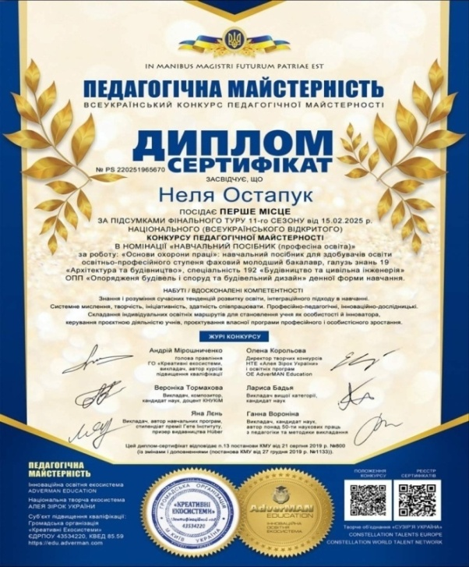
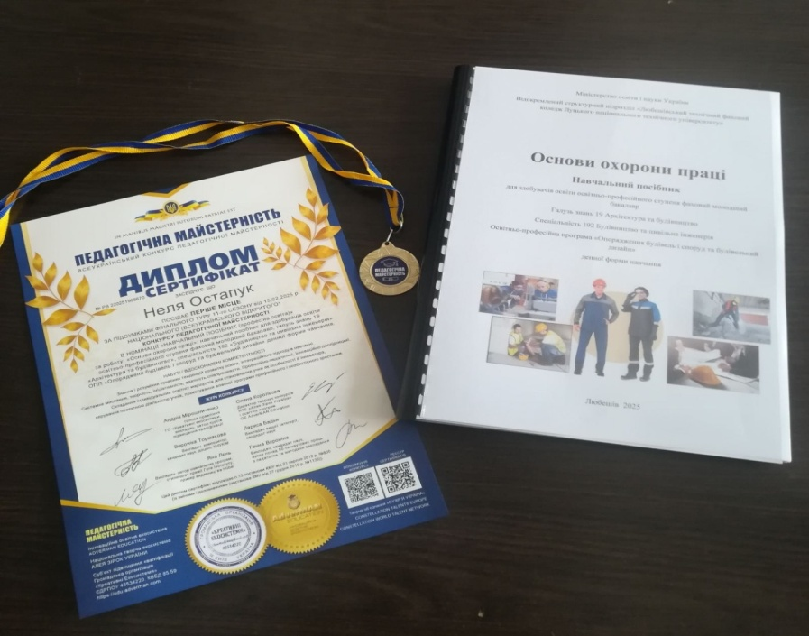
1.2. Олімпіади, конкурси
У березні 2025 року посіла I місце у Національному (Всеукраїнському відкритому) конкурсі педагогічної майстерності в номінації "Навчальний посібник", приставивши роботу "Основи охорони праці": навчальний посібник для здобувачів освіти освітньо-професійного ступеня фаховий молодший бакалавр, галузь знань 19 "Архітектура та будівництво, спеціальність 192 "Будівництво та цивільна інженерія" ОПП "Опорядження будівель і споруд та будівельний дизайн" денної форми навчання.

Slide 11
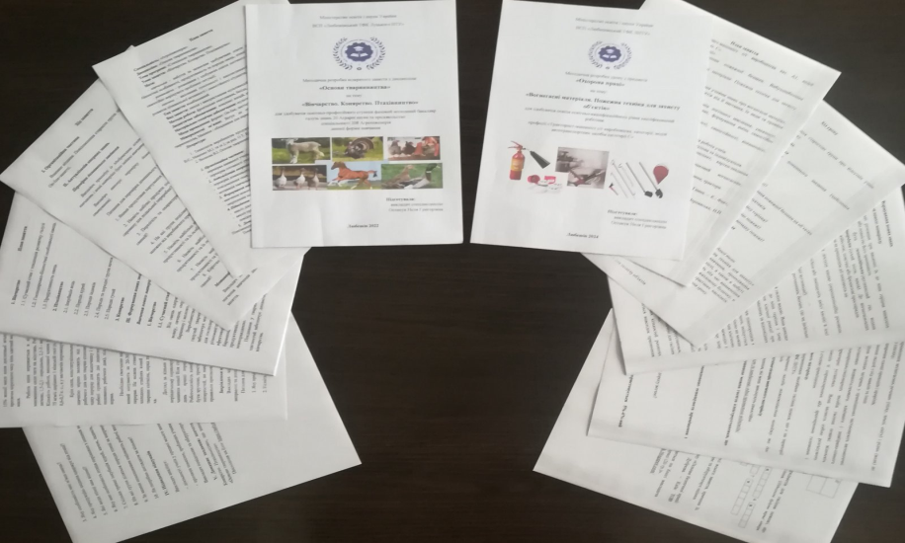
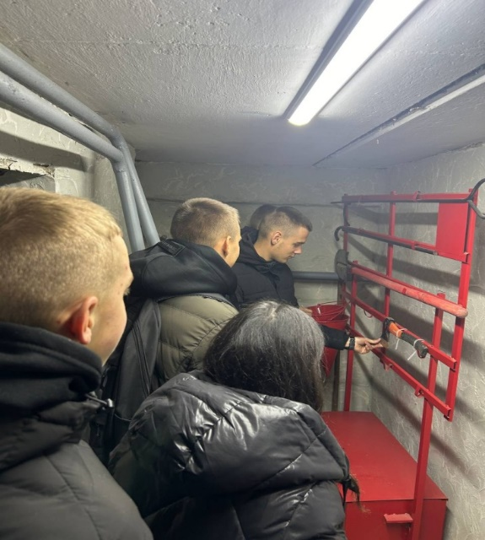
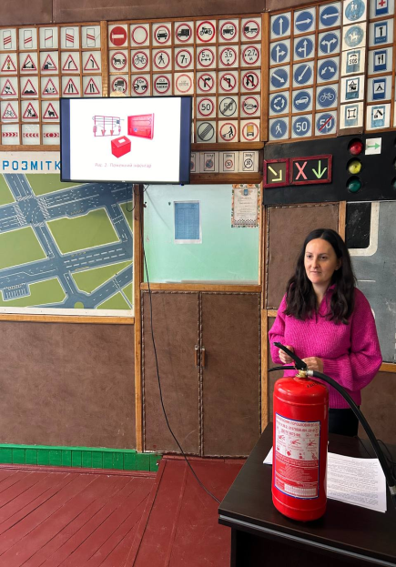
1.3. Відкриті заняття, тренінги
1. У листопаді 2022 року проведено відкрите заняття з дисципліни «Основи тваринництва» на тему: «Вівчарство. Конярство. Птахівництво»
2. В листопаді 2024 року проведено відкритий урок з предмета "Охорона праці" на тему: "Вогнегасні матеріали. Пожежна техніка для захисту об'єктів"

Slide 12
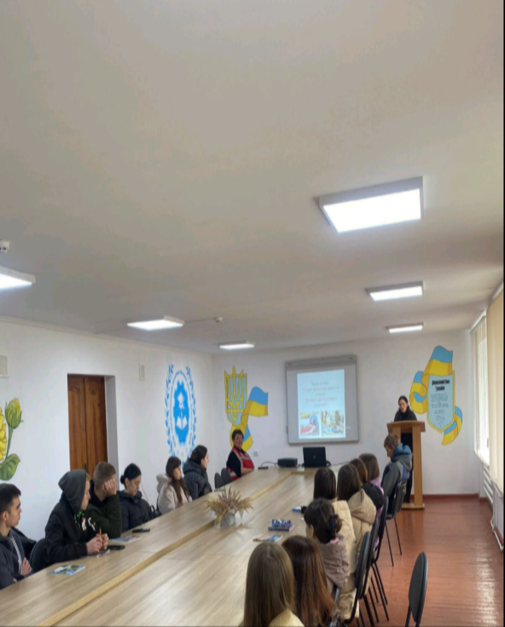
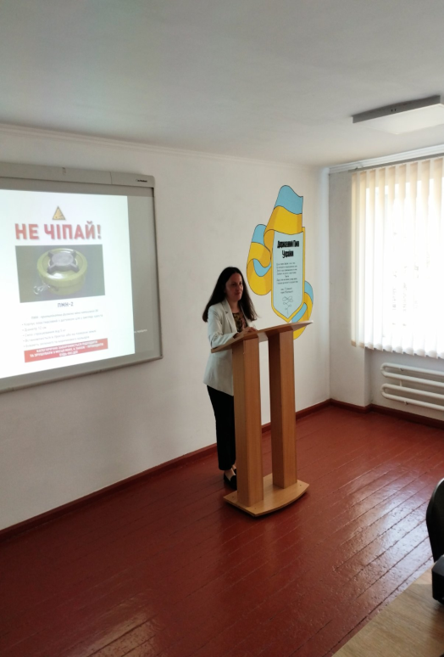
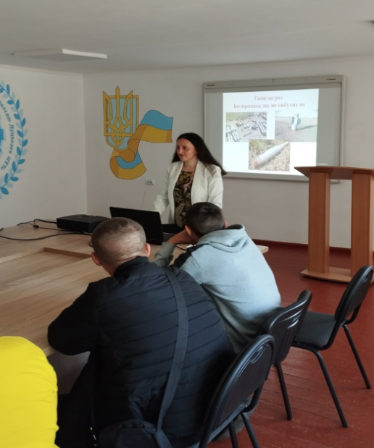
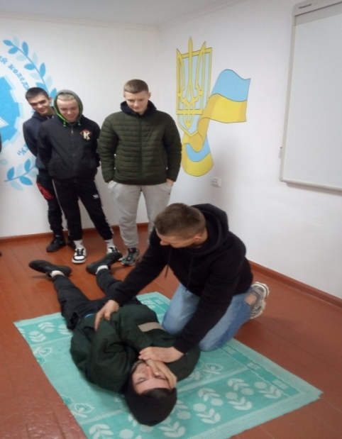
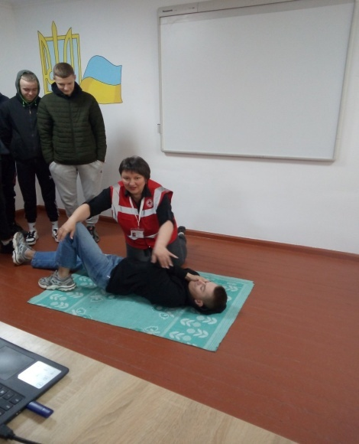
1.3. Відкриті заняття, тренінги
У квітні 2023 року до Всесвітнього дня охорони праці разом з працівником Любешівської районної організації Товариства Червоного Хреста України Остапчук Іриною Валентинівною був проведений тренінг на тему: «Основні відомості про домедичну допомогу. Виконання серцево-легеневої реанімації».
У травні 2023 року проведено тренінг на тему: «Мінна небезпека».

Slide 13
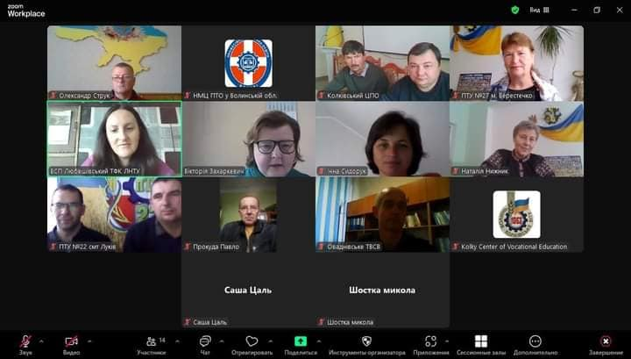
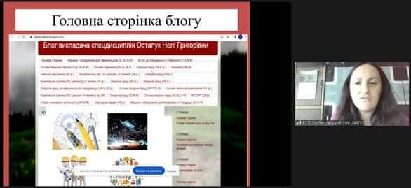

1.4. Участь у методичних секціях
1. 31 жовтня 2023 року участь у засіданні секції викладачів предмета «Охорона праці» та інженерів з охорони праці закладів професійної (професійно-технічної) освіти регіону, яка відбулась на базі НМЦ ПТО у Волинській області в очному режимі.
2. 30 жовтня 2024 року взяла участь у засіданні обласної методичної секції педагогічних працівників з професій агропромислового комплексу та сільськогосподарського виробництва, де виступила з доповіддю на тему: «Використання цифрових освітніх ресурсів при вивченні спецпредметів та їх ефективне розміщення на освітніх платформах»

Slide 14
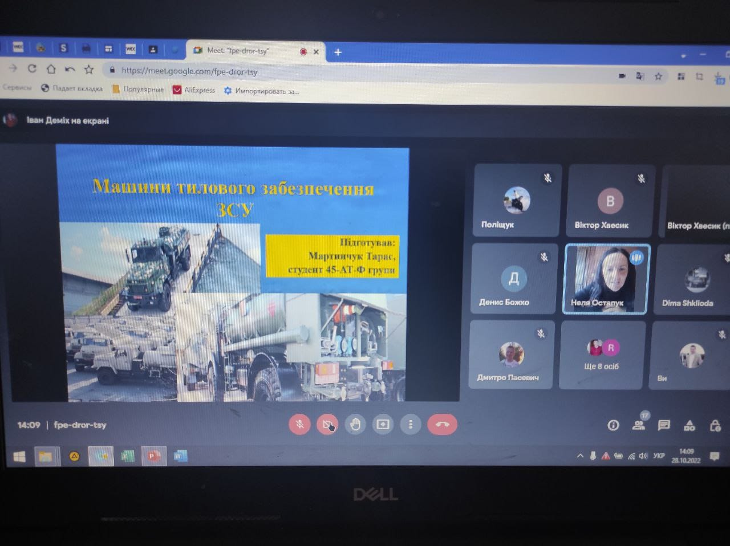
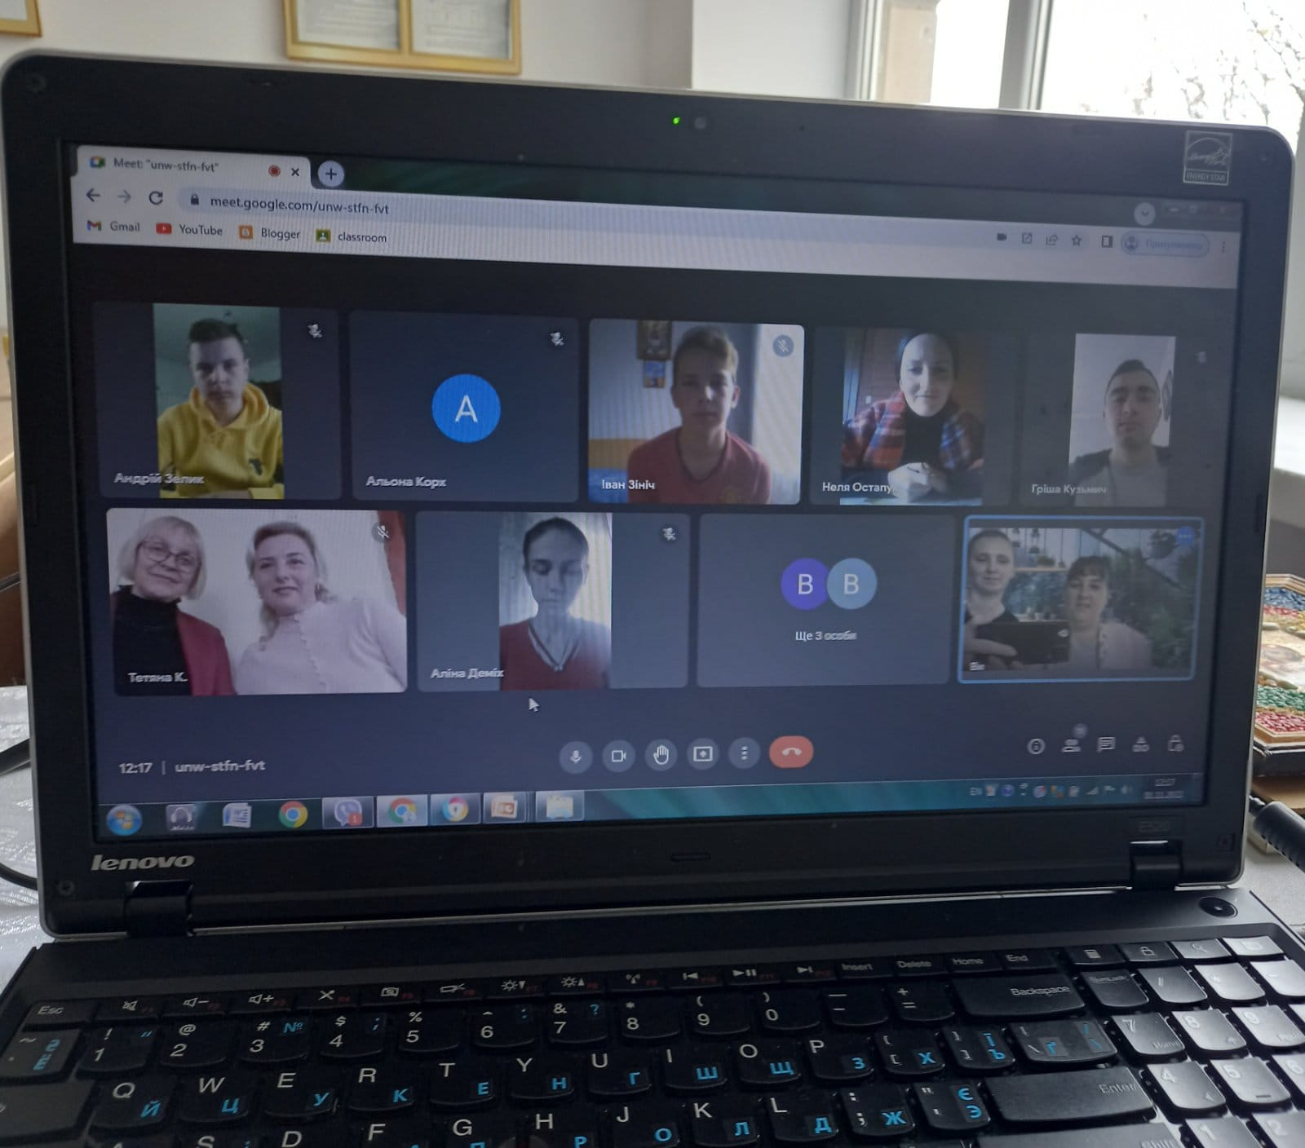
2. Наукова робота 2.1. Участь в наукових конференціях, семінарах-практикумах проведених на базі ВСП «Любешівський ТФК ЛНТУ»
1. У грудні 2022 році взяла участь у семінарі-практикумі «Формування професійних компетентностей здобувачів фахової передвищої освіти», з темою доповіді доповіді: «Роль інформаційних технологій у формуванні професійних компетентностей здобувачів фахової передвищої освіти»
2. У жовтні 2022р. підготувала студента спеціальності Автомобільний транспорт до студентської науково-практичної конференції на тему: «Автомобільна техніка на озброєнні в збройних силах України». Тема доповіді: «Машини тилового забезпечення ЗСУ»
3. Підготувала Зелика Андрія, студента спеціальності Галузеве машинобудування, до науково-практичної онлайн-конференції «Новації в технології та обладнанні готельно-ресторанних, харчових і переробних виробництв», що відбулась 1 листопада 2022 року. Тема доповіді: «Використання добавок для підвищення харчової цінності борошняних виробів»

Slide 15
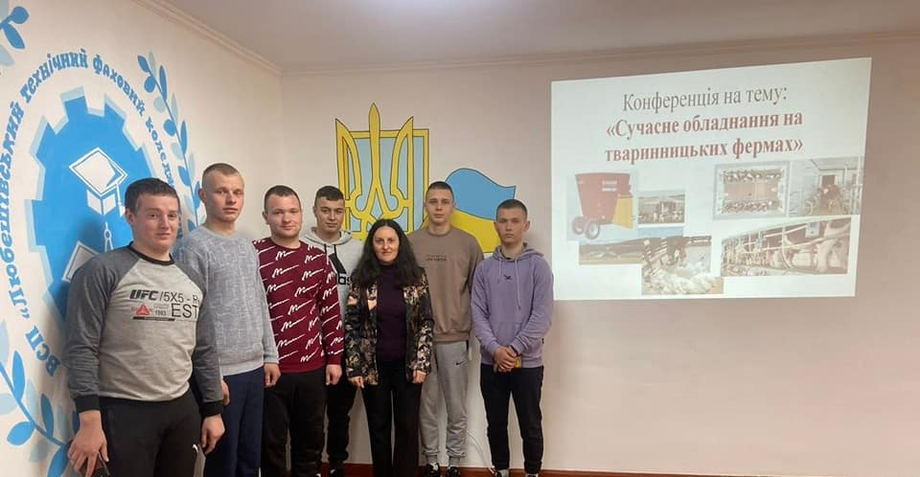
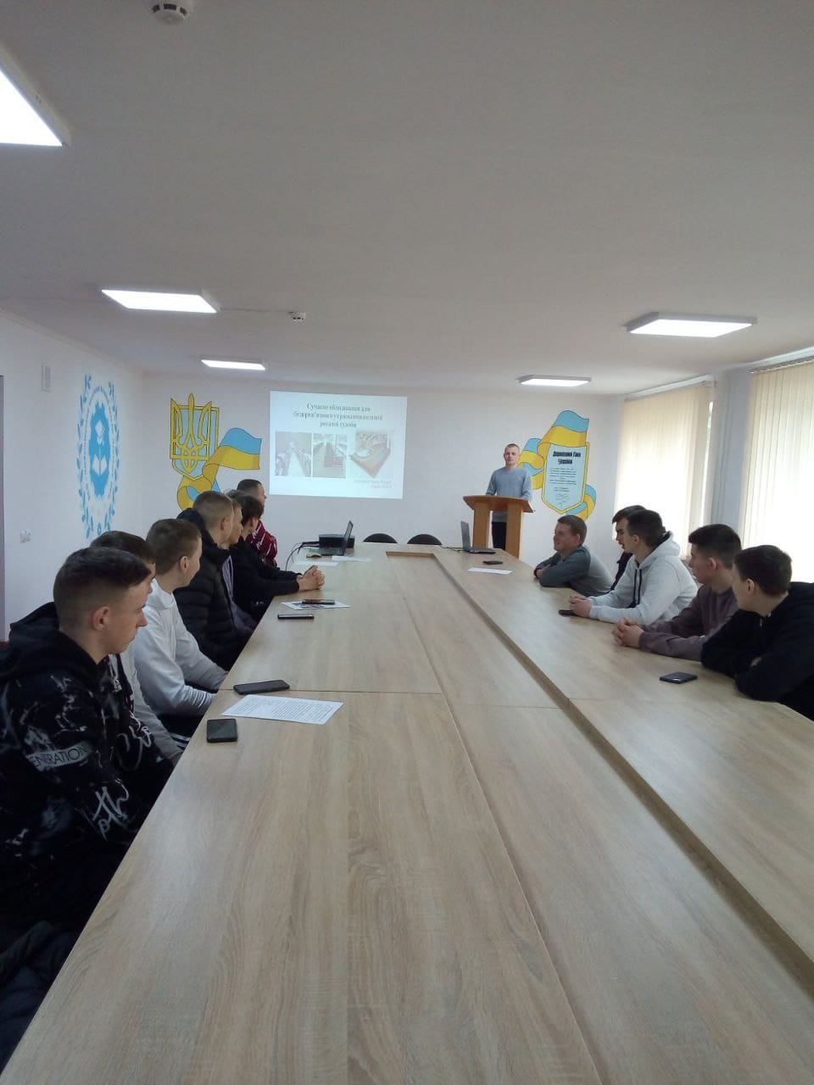
2.1. Участь в наукових конференціях, семінарах-практикумах проведених на базі ВСП «Любешівський ТФК ЛНТУ»
4. У травні 2022р. підготувала учня Ковалика Василя до студентської науково-практичної конференції на тему: «Новітні технології в АПК». Тема доповіді: «Гідрополіка – технологія сьогодення»
5. 19 квітня 2023 року провела студентську конференцію на тему: «Сучасне обладнання тваринницьких ферм», до якої підготувала здобувачів освіти спеціальності «Агроінженерія» з такими темами доповідей: «Сучасні машини для роздавання кормів»; «Сучасне обладнання для стрижки овець»; «Сучасне обладнання для доїння корів»; «Сучасне обладнання для утримування свиней, овець, птиці»; «Сучасне обладнання для утримування великої рогатої худоби».

Slide 16
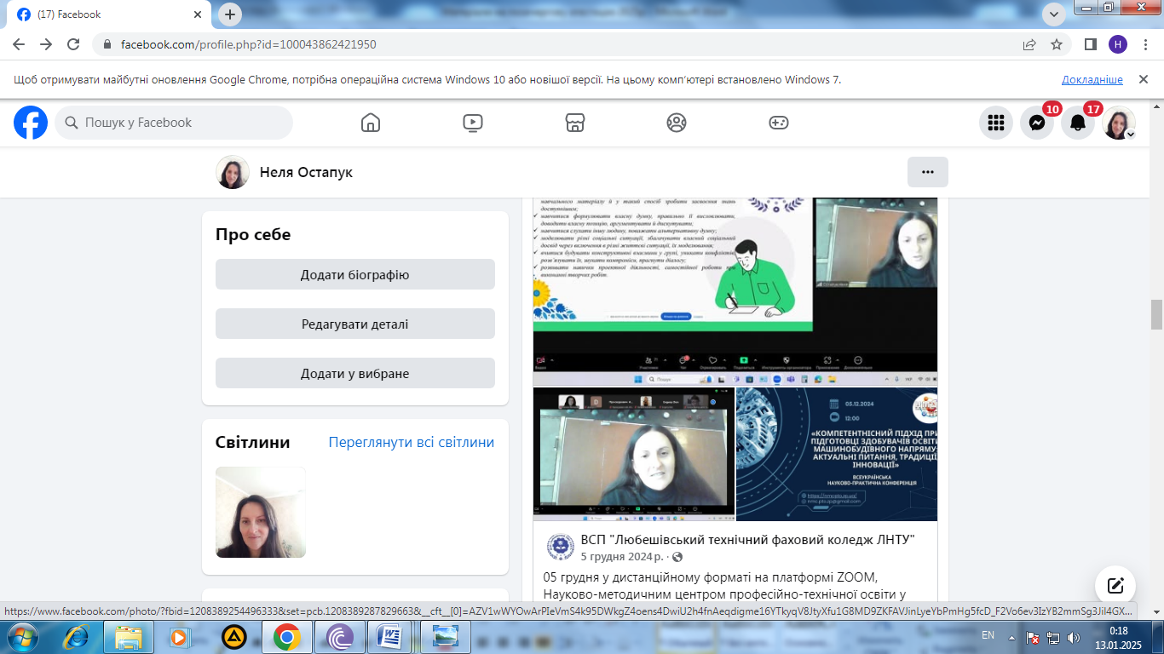

2.2. Участь у Всеукраїнських конференціях
1. Взяла участь у Всеукраїнській науково-практичній конференції на тему: «Компетентнісний підхід при підготовці здобувачів освіти машинобудівного напряму: актуальні питання, традиції, інновації», що відбулась 5 грудня у дистанційному форматі (організував та провів Науково-методичний центр професійно-технічної освіти у Запорізькій області).
На пленарному засіданні виступила з доповіддю на тему: «Компетентнісний підхід під час вивчення спецдисциплін»

Slide 17
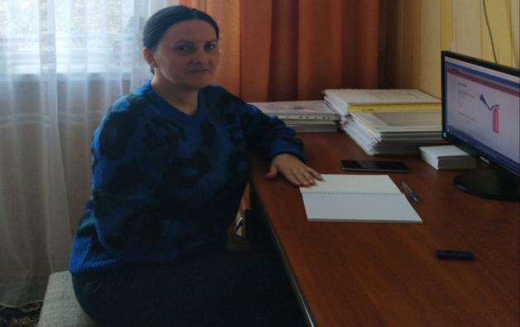
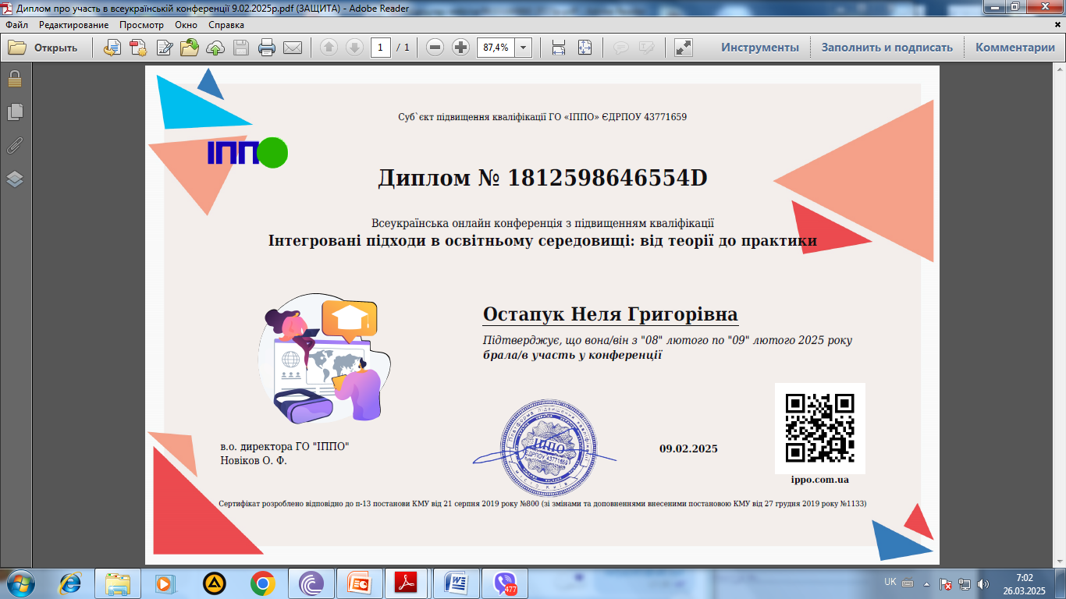
2.2. Участь у Всеукраїнських конференціях
2. Взяла участь у Всеукраїнській онлайн-конференції на тему: «Інтегровані підходи в освітньому середовищі: від теорії до практики», що проходила з 8 по 9 лютого 2025 року.

Slide 18
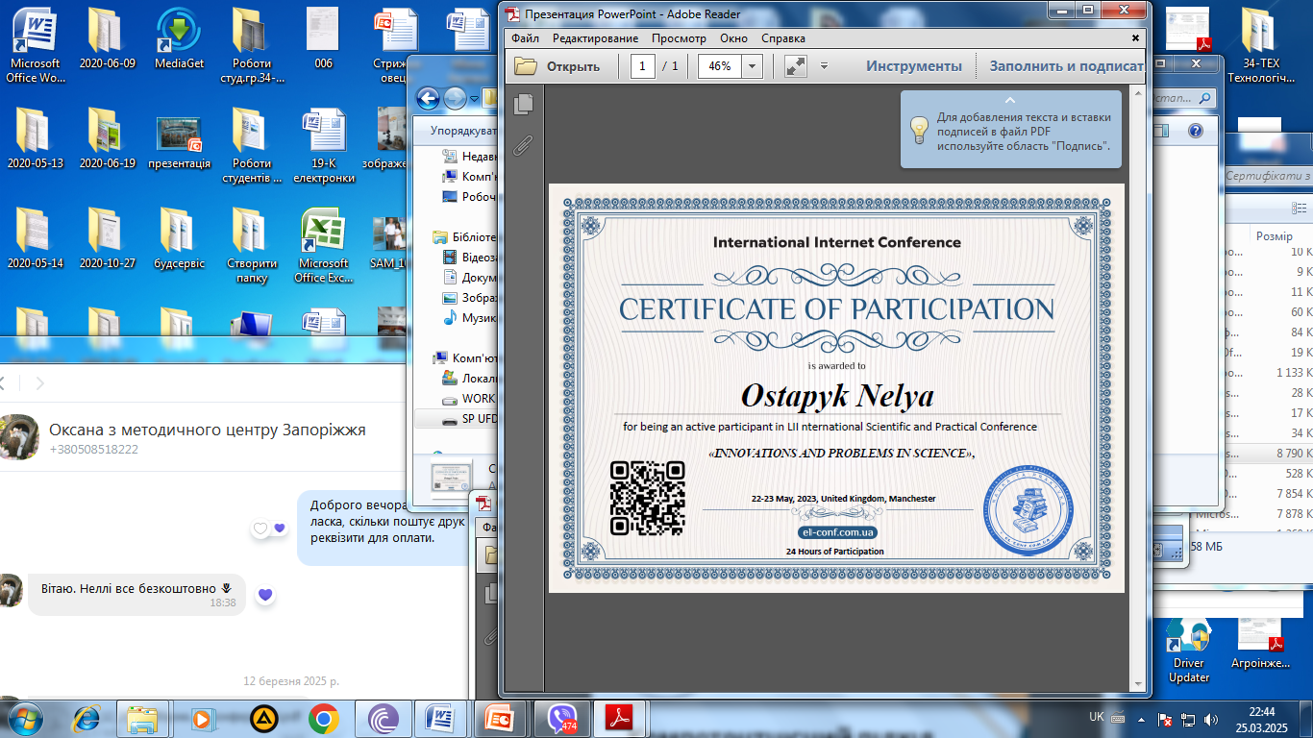
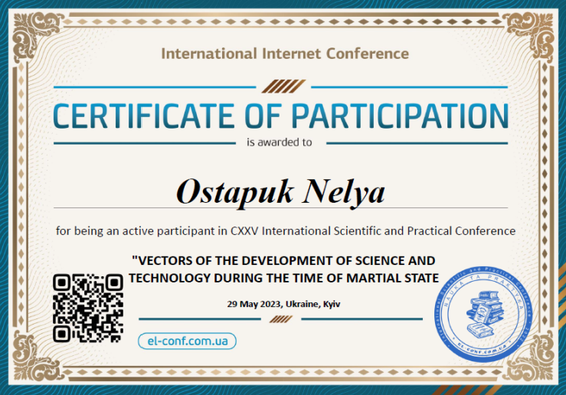
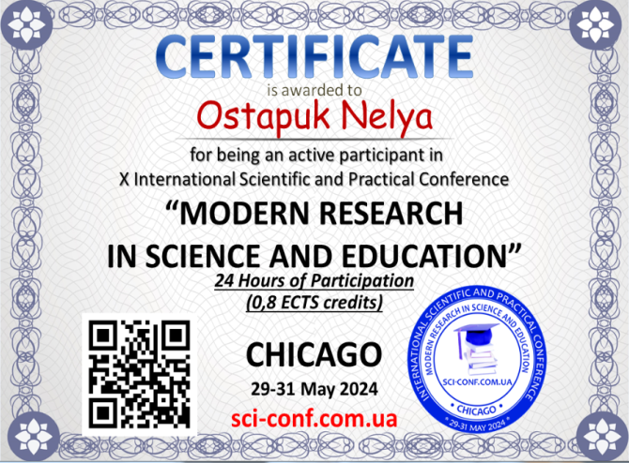
2.3. Участь у Міжнародних конференціях
1. Участь у LIІ міжнародній інтернет-конференції. «INNOVATIONS AND PROBLEMS IN SCIENCE». Публікація у збірнику статті на тему: «Формування освітнього середовища на засадах компетентнісного навчання». 22-23 травня, Велика Британія, Манчестер.
2. Участь у CXXV міжнародній інтернет-конференції "VECTORS OF THE DEVELOPMENT OF SCIENCE AND TECHNOLOGY DURING THE TIME OF MARTIAL STATE. Публікація у збірнику статті на тему: «Охорона праці в агропромисловому комплексі України». Україна, Київ.
3.Участь у X Міжнародній науково-практичній конференції MODERN RESEARCH IN SCIENCE AND EDUCATION. 29-31.05.2024 року, м. Чикаго, США. Публікація у збірнику наукових праць статті на тему: «Особливості, переваги та недоліки гідропонної системи вирощування рослин»

Slide 19
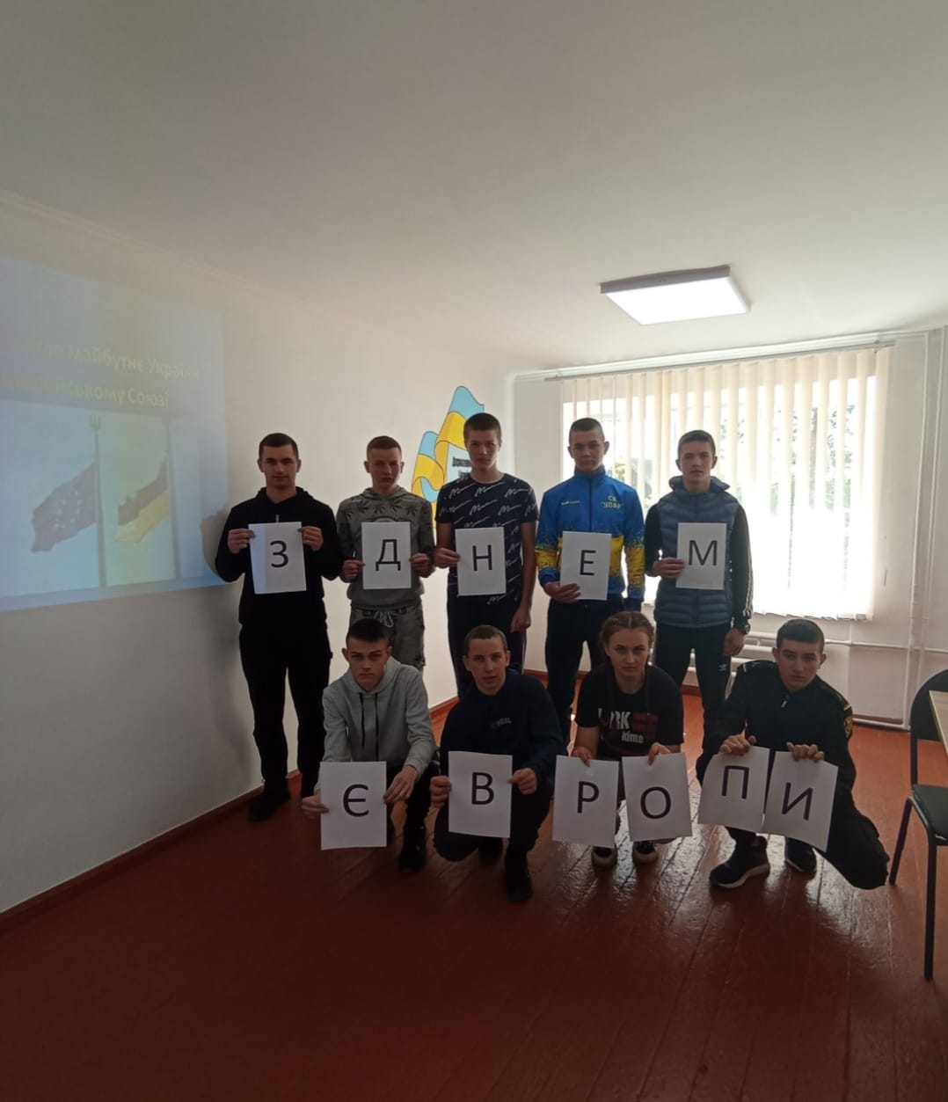
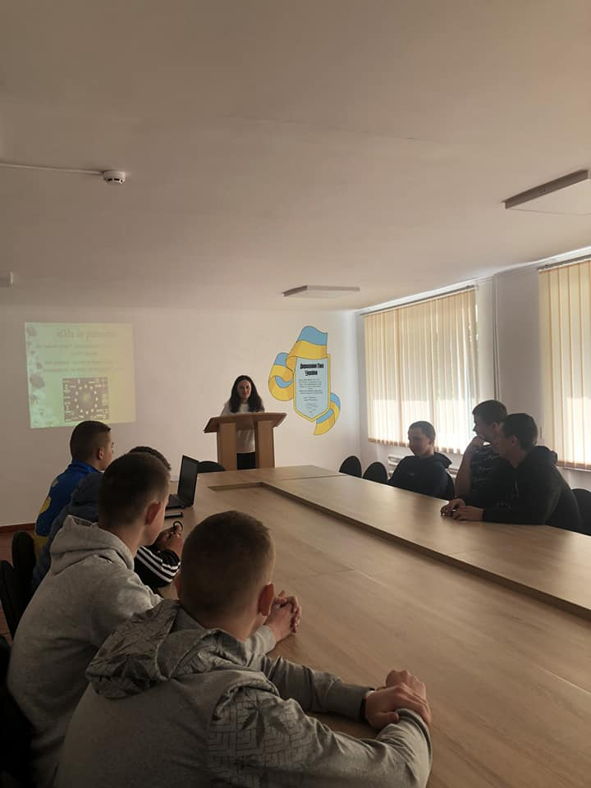
3. Виховна робота 3.1. Відкриті виховні заходи
1. У жовтні 2022 року організувала онлайн-виставку творчих робіт здобувачів освіти ВСП «Любешівський ТФК ЛНТУ» «За Україну, за її мир та волю». https://www.facebook.com/share/p/15a9U5KDav/
2. 9-го травня 2023 року, із здобувачами освіти груп 13-А-Ф та 14-ГМ-Ф проведено виховну годину до Дня Європи на тему: «Європейський Союз і Україна»

Slide 20
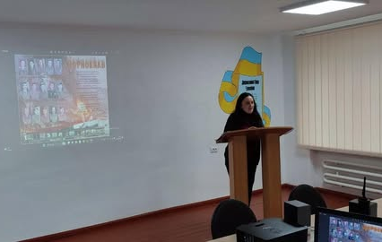
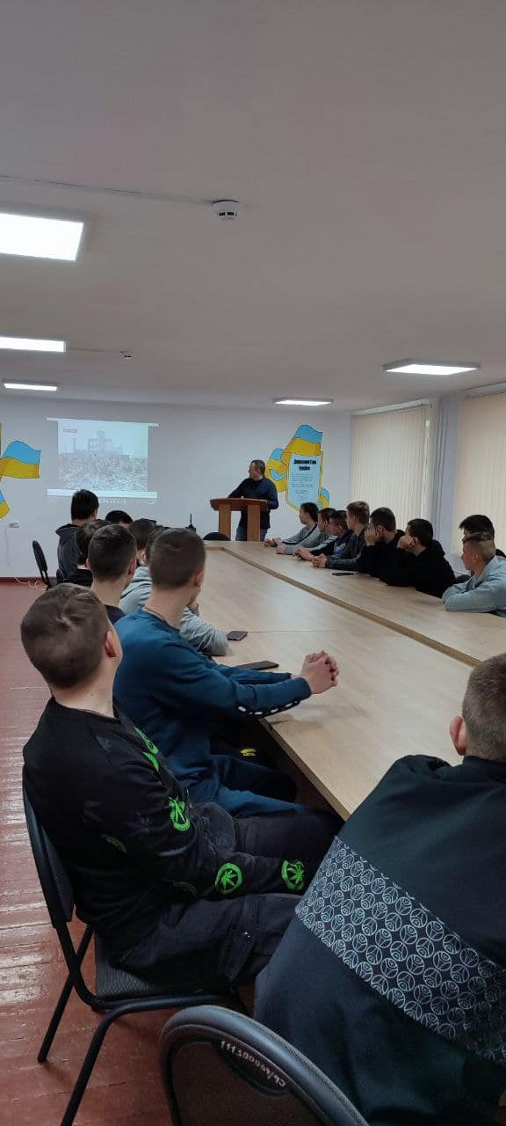
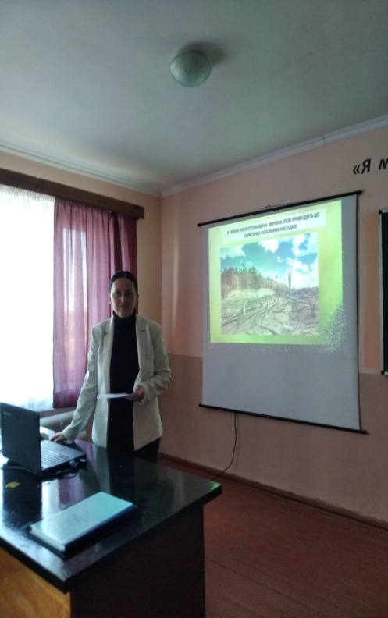
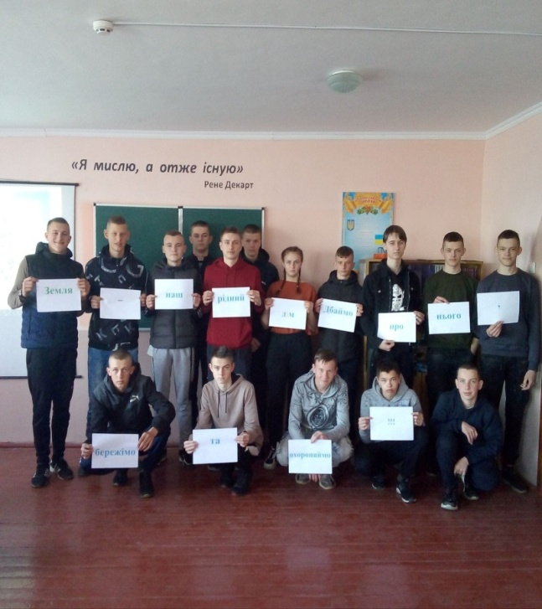
3.1. Відкриті виховні заходи
3. 26 квітня 2023 року, разом із художнім керівником Дащенком Романом Олександровичем, з студентами груп 13-А-Ф та 14-ГМ-Ф проведено виховну годину на тему: «Трагедія віку - аварія на Чорнобильській АЕС», присвячена Міднародному дню пам'яті про Чорнобильську катастрофу.
4. 21 квітня 2023 року, з студентами груп 13-А-Ф та 14-ГМ-Ф, була проведена виховна година на тему: «Земля - наш рідний дім»

Slide 21
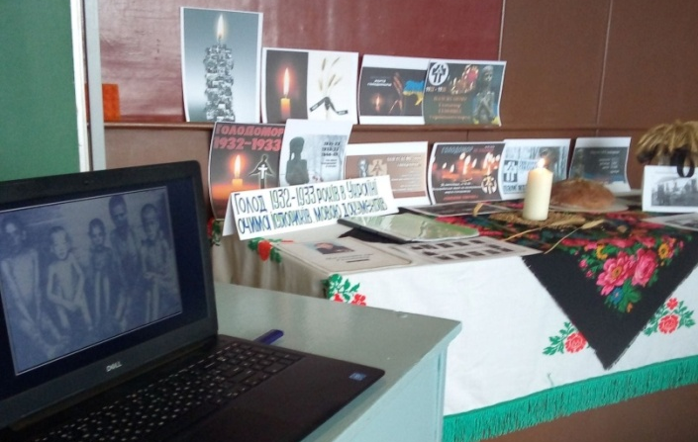
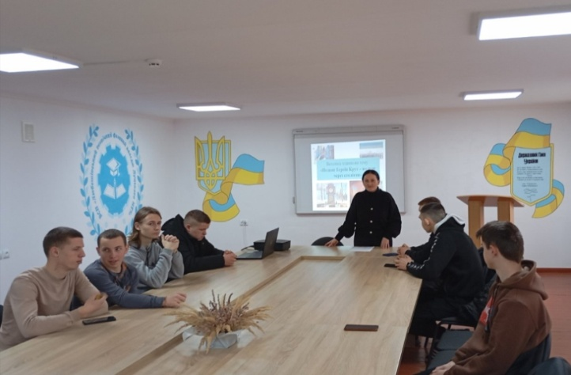
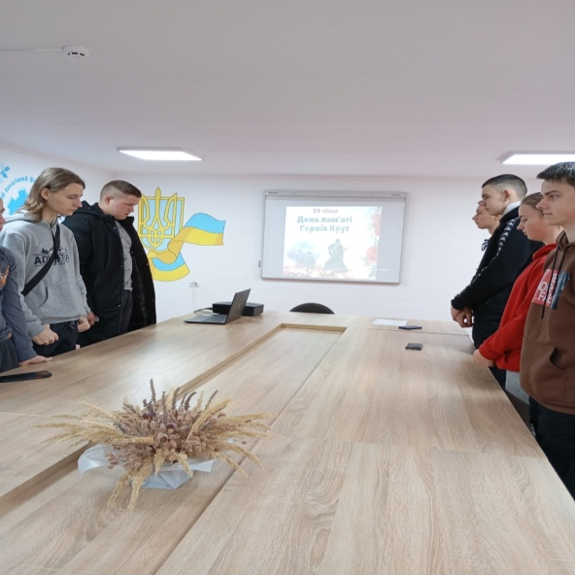
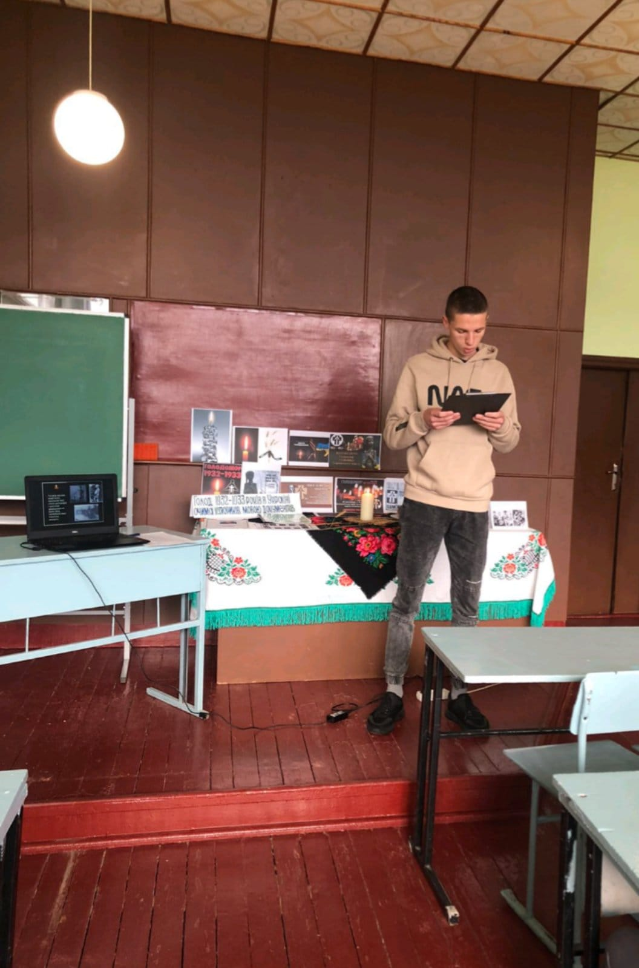
3.1. Відкриті виховні заходи
5. В листопаді 2023 року спільно з бібліотекарем коледжу Демих М.М., провела виховну годину на тему: "Голодомор 1932-1933 років - геноцид українського народу" в групах 23 А-Ф та 24 ГМ-Ф.
6. У січні 2025 року, з студентами груп 33-А-Ф та 34-ГМ-Ф проведено виховну годину на тему: «Подвиг Героїв Крут – подвиг через століття», присвячений Дню пам'яті Героїв Крут.

Slide 22
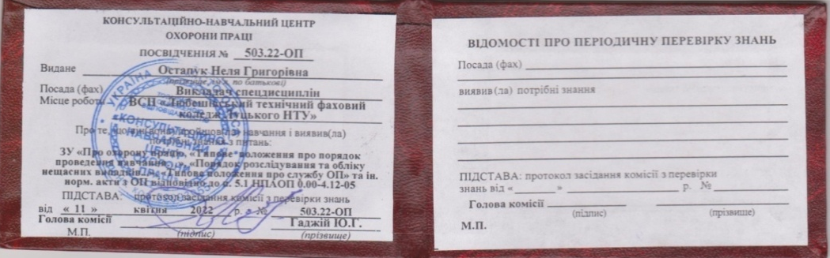
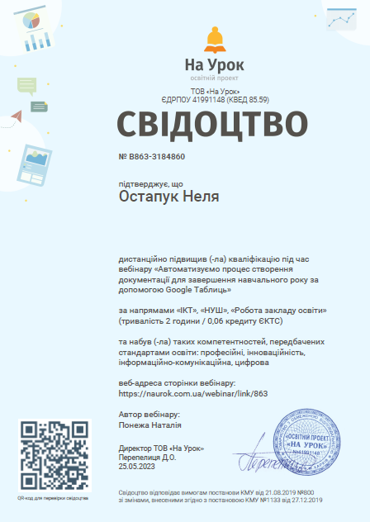
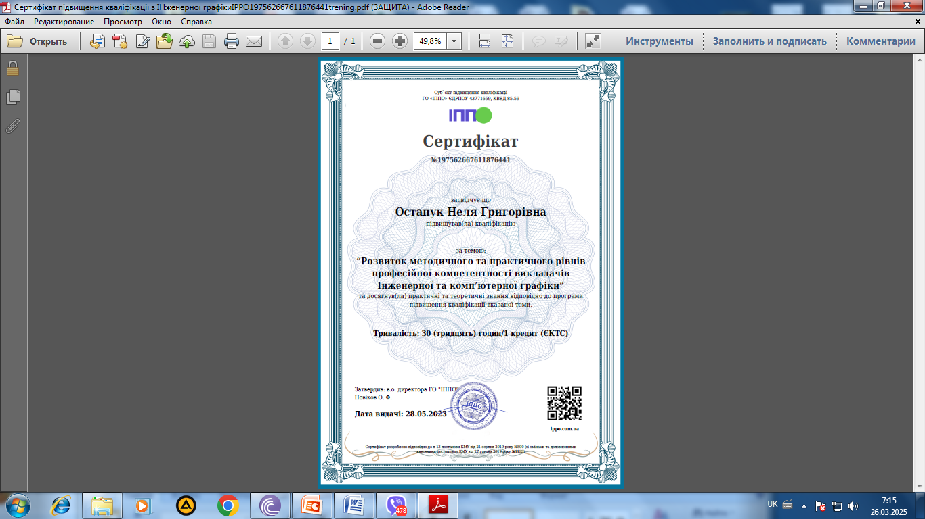
Вихо 4. Курси підвищення кваліфікації вна робота
1. ТОВ «Консультативно-навчальний центр охорони праці». Посвідчення №503.22-ОП від 11 квітня 2022р. Навчання та перевірка знань з питань охорони праці.
2. ТОВ «На урок», свідоцтво № В863-3184860, від 25.05.2023р. ПК під час вебінару на тему: «Автоматизуємо процес створення документації для завершення навчального року за допомогою Google Таблиць», 2 год.
3. ГО «ІППО», сертифікат №197562667611876441, від 28.05.2023 року. Онлайн-курс на тему: «Розвиток методичного та практичного рівнів професійної компетентності викладачів Інженерної та ком’ютерної графіки», 30 год.

Slide 23



Вихо 4. Курси підвищення кваліфікації вна робота
4. Компанія «Академія статей». Підвищення кваліфікацію під час вебінару на тему: «Чим відрізняється фахова стаття категорії «Б» від наукової статті scopus/webofscience». 26.05.2023 року, 1 год.
5. EdEra, сертифікат у базі проекту 69bc4ec9-39fa-4375-8c09-745ea828e9df, від 7.02.2024 року. Онлайн-курс на тему: «Школа для всіх» (щодо організації інклюзивного освітнього середовища)», 30 год.
6. ГО «РУХ ОСВІТА», сертифікат №789703288977709, від 10.03.2024р. Онлайн-курс на тему: «Розвиток предметної компетенції. Проєктно-технологічна діяльність на уроках Технології», 30 год.
7. Prometheus, сертифікат у базі платформи https://certs.prometheus.org.ua/cert/dbdcfa5abd534c62ba6d97c90a27b85b, від 11.02.2024р. Онлайн-курс на тему: «Навчання з попередження ризиків від вибухонебезпечних предметів», 30 год.

Slide 24




Вихо 4. Курси підвищення кваліфікації вна робота
8. ГО «ПЛАТФОРМА ОСВІТИ», сертифікат №4261627524689939596, від 24.05.2024р. Онлайн-курс на тему: «Охорона праці. Підвищення кваліфікації», 30 год.
9. ГО «ІППО», сертифікат №18125986465541056, від 9.02.2025р. Онлайн-курс на тему: «Пожежна безпека у закладах освіти», 2 год.
10. Prometheus, сертифікат у базі платформи https://certs.prometheus.org.ua/cert/913b62b7bd074a08a9e81426f5fbd761, від 12.02.2025р. Онлайн-курс на тему: «Я і якісне та цілісне навчання. Соціально-емоційне навчання і психосоціальна підтримка», 5 год.
11. ГО «ІППО», сертифікат №6119422585788221656, від 11.03.2025р. Онлайн-курс на тему: «Надання психологічної допомоги дітям та підліткам в умовах воєнного стану», 15 год.

Slide 25

Дякую за увагу!

